Slide 1

南苑寻物
南苑寻物是一款立足于中山大学南方学院的校园服务APP，可以帮助用户进行失物招领。通过Azure认知服务和百度智能云，为寻物降低困难。
拾遗者可以通过APP的拍照上传物品功能，识别物品的分类，填写简单的物品描述、位置信息和联系方式，将物品上传至遗失物数据库。 而失主则可以在APP数据库中根据不同的分类寻找自己的物品。失主还可以通过上传物品的照片、淘宝图片或者日常照片的细节截图对数据库中的物品进行比对，快速地找到相似度高的相关物品，减少搜索的时间。

Slide 2
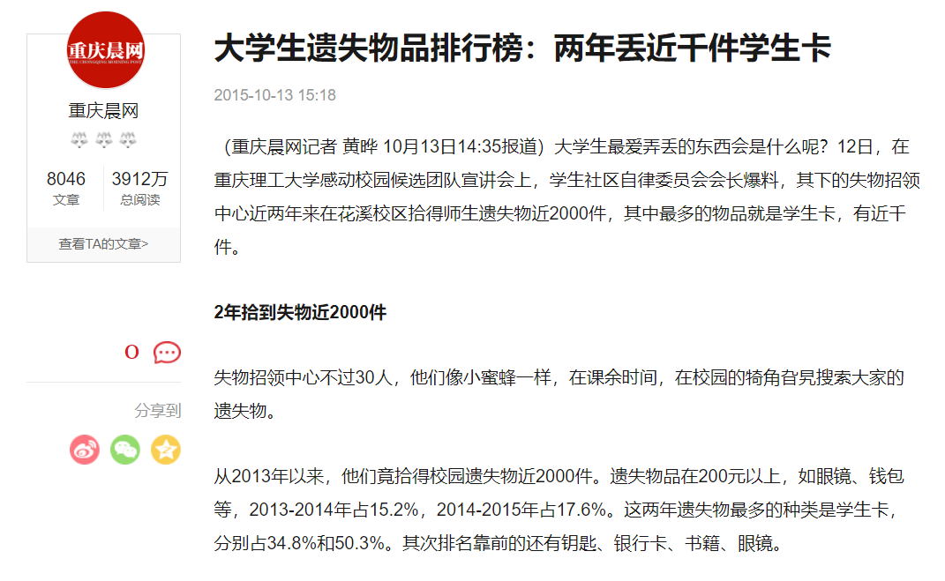
产品背景：
大学生正值步入社会的预备阶段，也刚刚从高中生活解放，缺乏约束力的大学生很容易养成粗心大意的习惯。
根据调查从2013年以来，他们竟拾得校园遗失物近2000件。遗失物品在200元以上，如眼镜、钱包等，2013-2014年占15.2%，2014-2015年占17.6%。这两年遗失物最多的种类是学生卡，分别占34.8%和50.3%。其次排名靠前的还有钥匙、银行卡、书籍、眼镜。
绝大部分的高校学生都会丢失物品,且对于丢失物品如何找回的意识比较差,丢失的东西通常抱着“自己找找如果找不到就重新买一个”的想法。因此有超过50%的学生会放弃寻找而70%的同学在物品遗失后没有寻回来。

Slide 3
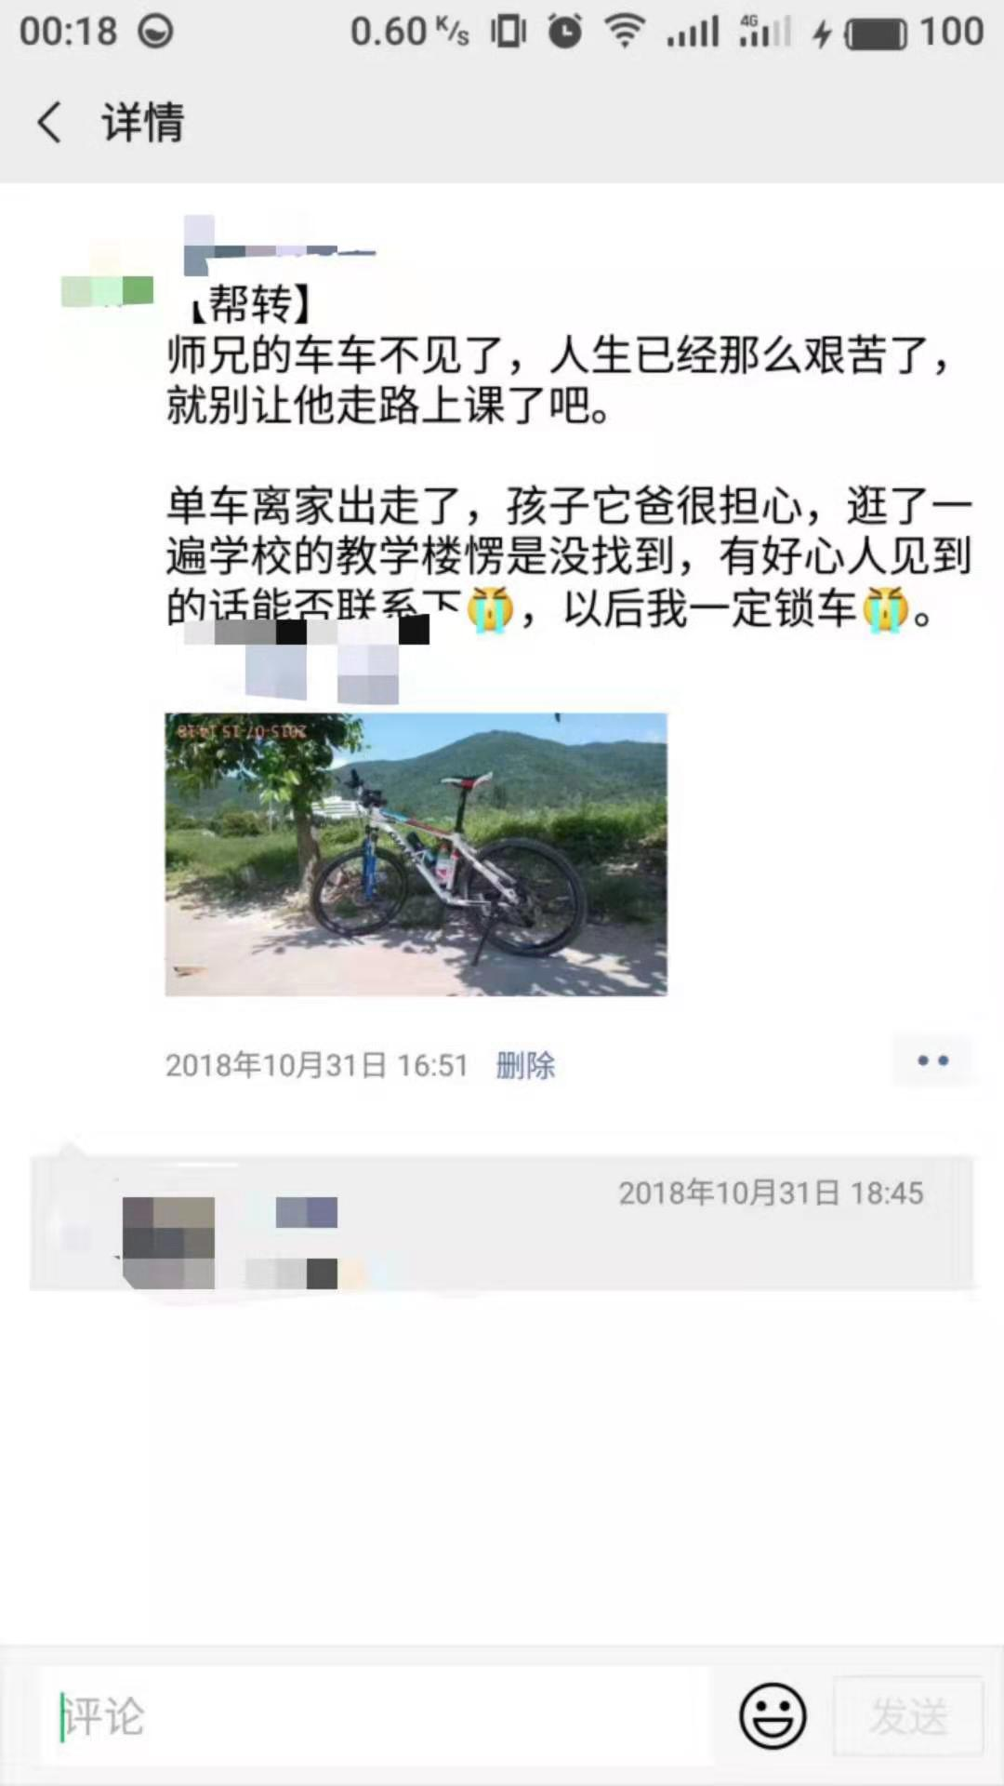
产品背景：
在生活中，我们经常能在朋友圈中看到很多失物招领的信息，也会发动身边的朋友帮忙转发，这样的情况已经是我们大学生的常态。 但是，有些马虎的同学却经常性地犯同一个错误，这会消耗同学们的社交成本和时间成本，长久以往也会给他人造成不便。
因此，本项目本着为大学生服务的态度，帮助大家解决常常丢东西的生活困难。

Slide 4
角色分析
普通用户
遗失者：用户可以通过网购时的商品图片、日常照片截图等上传至服务器，对数据库中的物品进行相似度分析，快速找到自己的物品。
拾遗者：用户可以对捡到的遗失物进行拍照，并上传至数据库，自定义视觉服务会将其进行科学分类，贴上对应标签，供遗失者进行寻找。
数据库管理员
数据库管理员负责对后台物品标签进行人工检验，解决自定义视觉、计算机视觉等API出现的识别错误导致的问题，人工更新错误标签。
对普通用户的身份进行二次确认，减少冒领遗失物品的情况。

Slide 5
产品迭代
建立失物数据库，对导入大学生常用物品的图片集至Azure应用中，构建自定义视觉图片库，对不同物品人工贴上标签。
完善图片上传服务，对用户上传的图片进行分析，生成物品类别标签、同时与数据库中的图片进行相似度比对。
建立沟通交流平台，为遗失者和拾遗者上传文字描述提供帮助，同时帮助双方快速建立联系。
完成APP的整体设计，产出正式版APP产品。

Slide 6
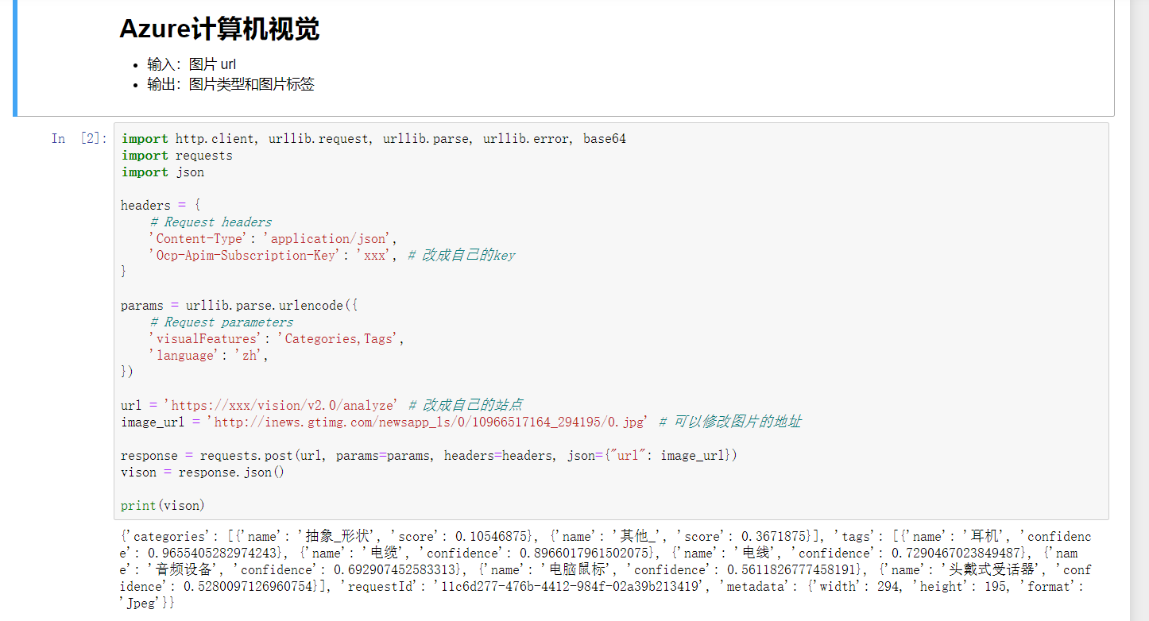
Azure 计算机视觉

Slide 7
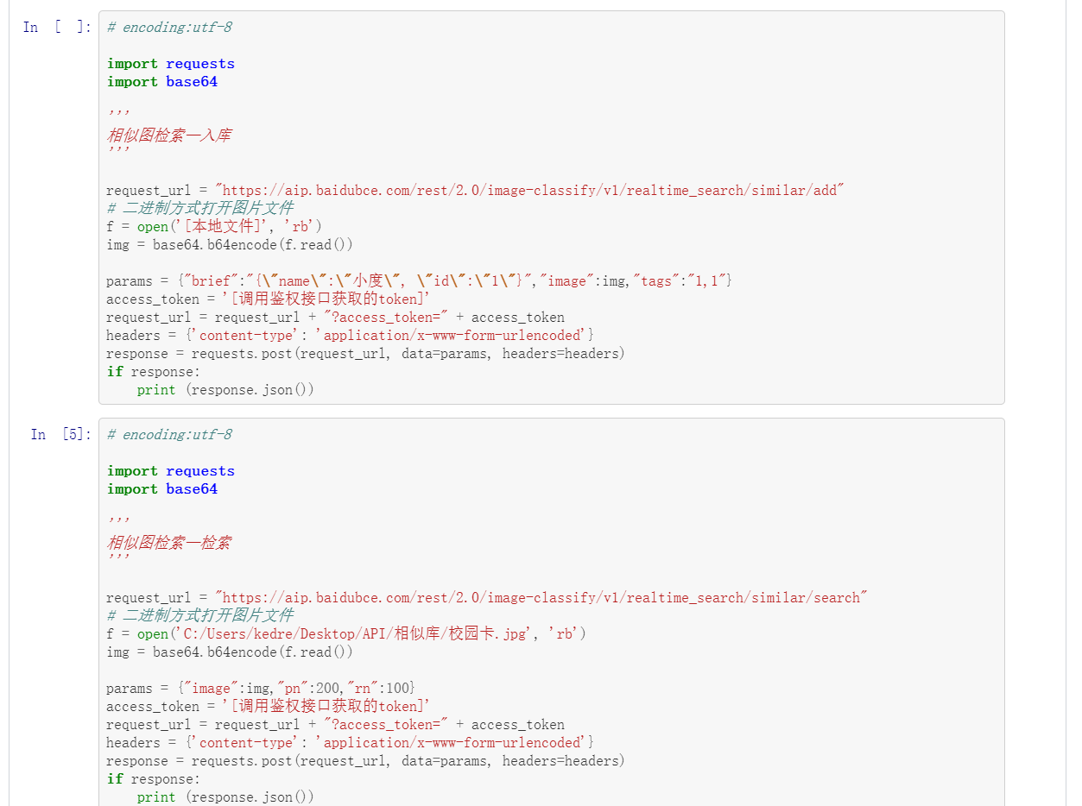
百度 图像搜索

Slide 8
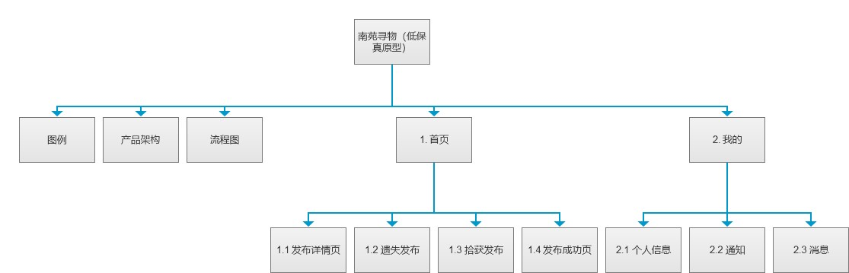
原型设计

Slide 9
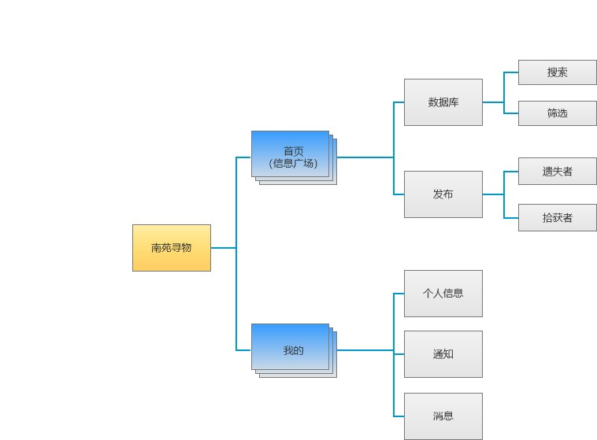
原型设计

Slide 10
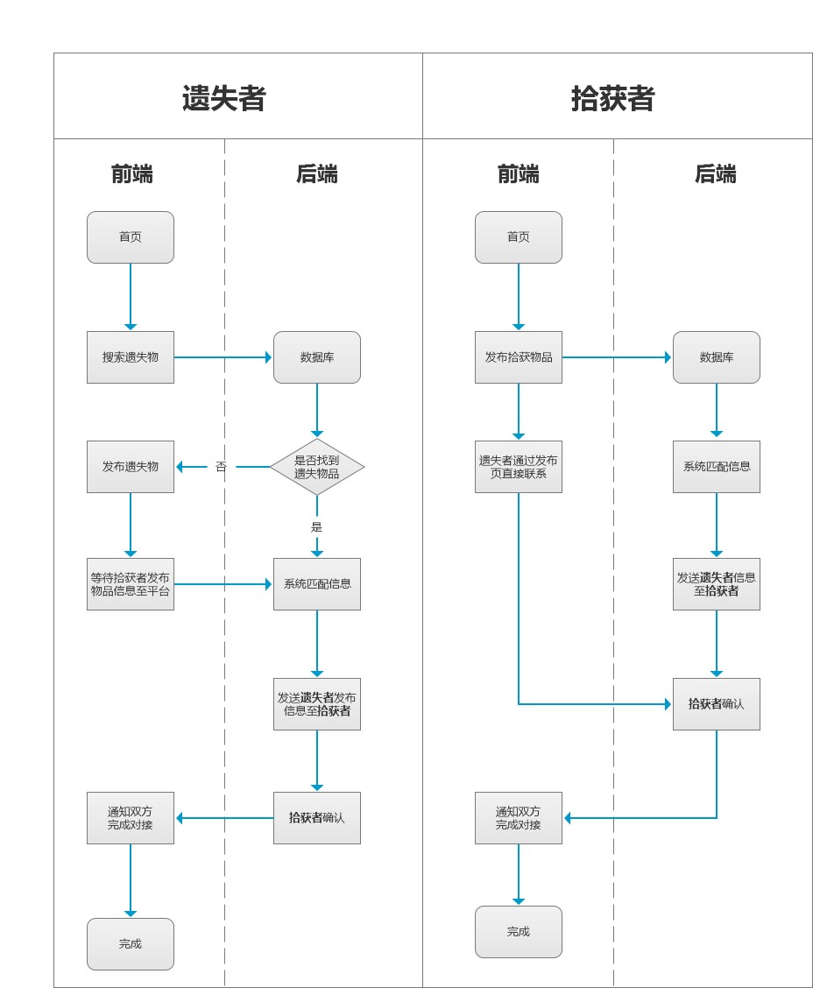
原型设计

Slide 11
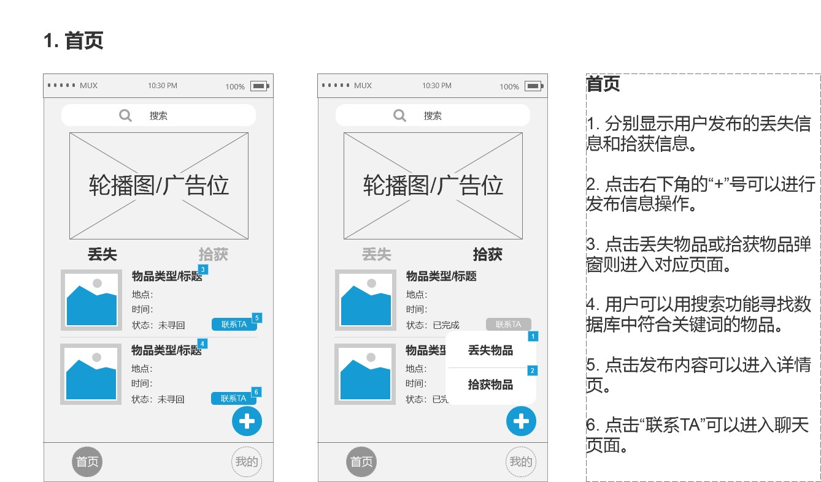
原型设计

Slide 12
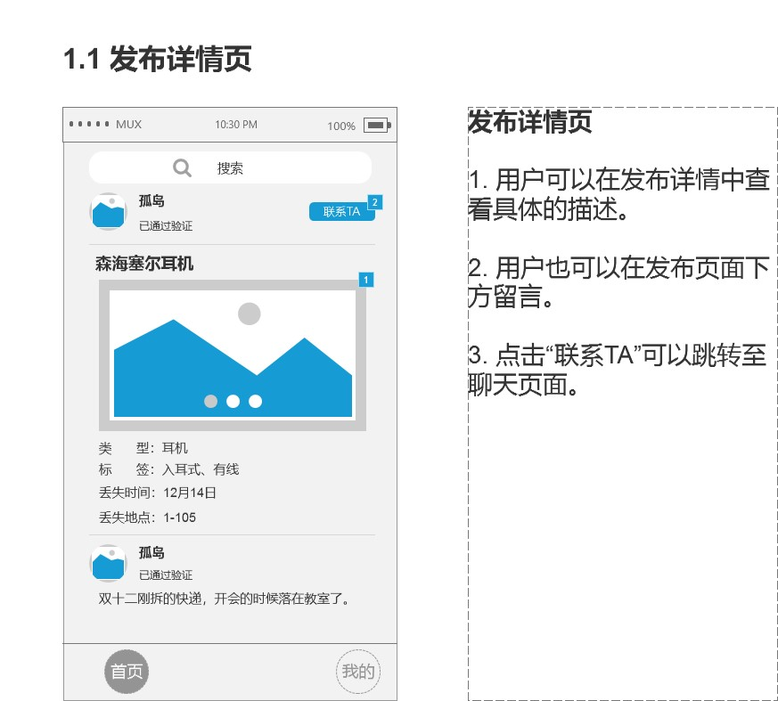
原型设计

Slide 13
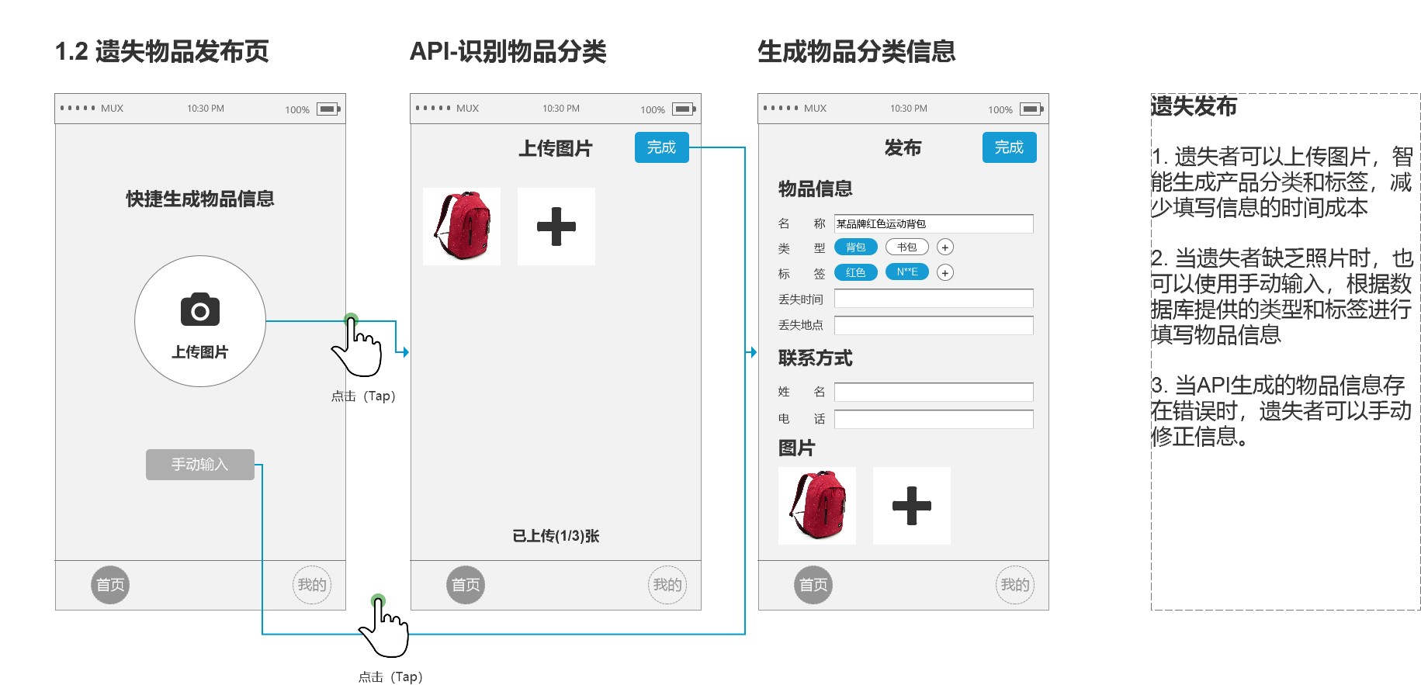
原型设计

Slide 14
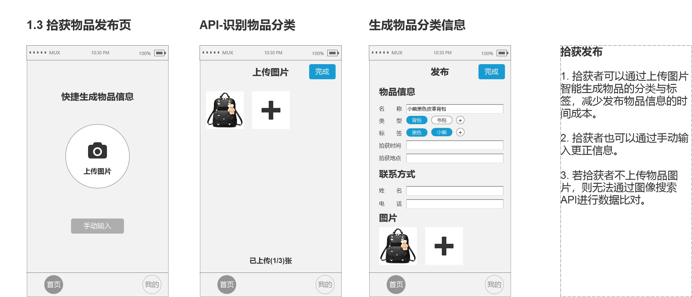
原型设计

Slide 15
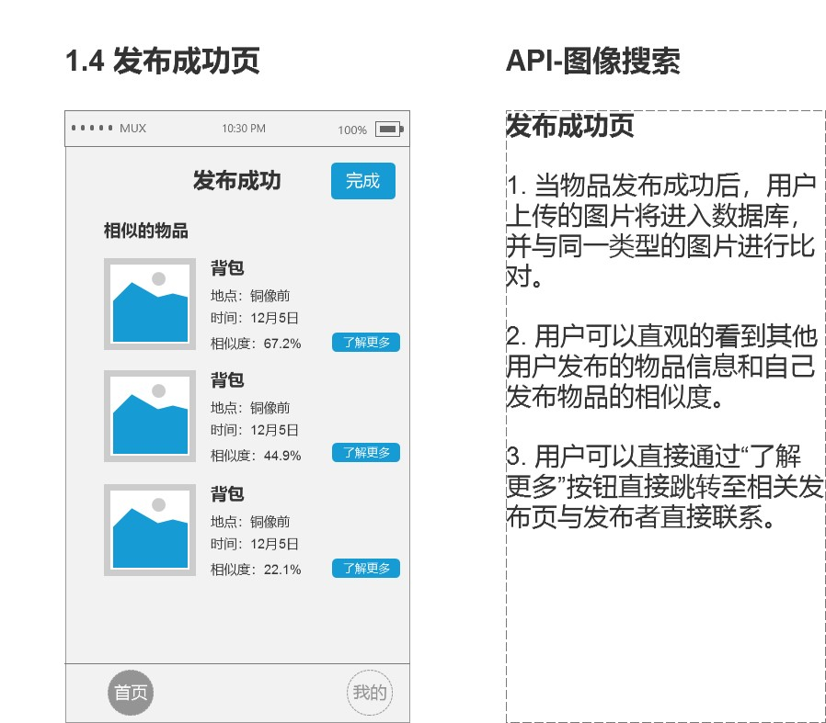
原型设计

Slide 16
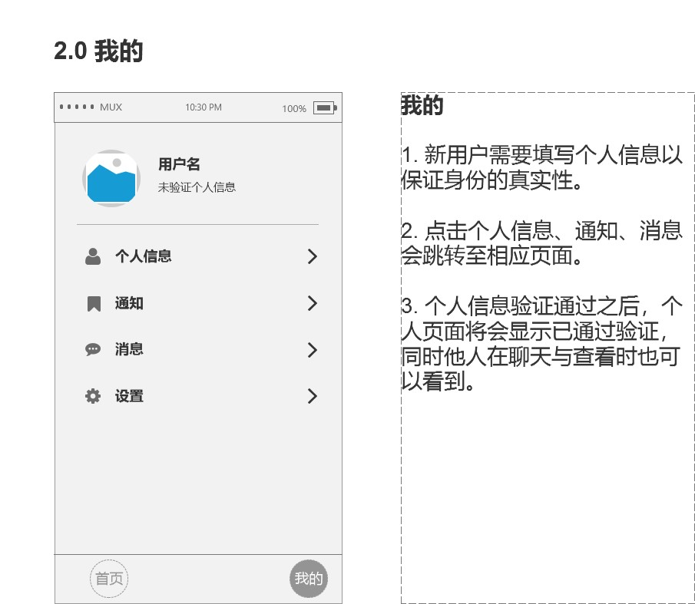
原型设计

Slide 17
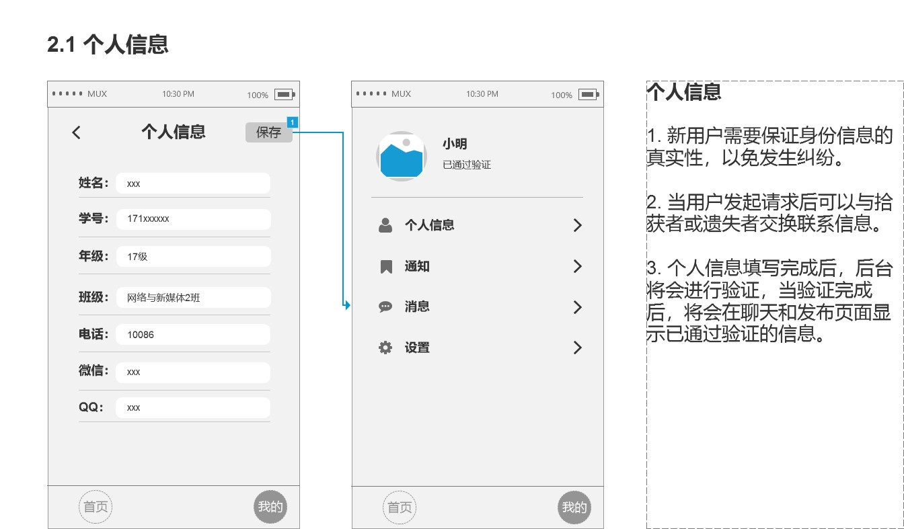
原型设计

Slide 18
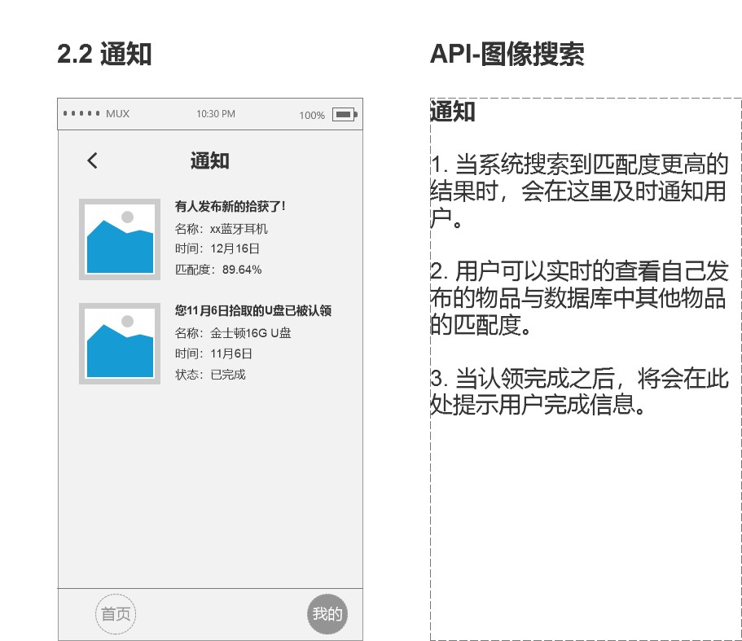
原型设计

Slide 19
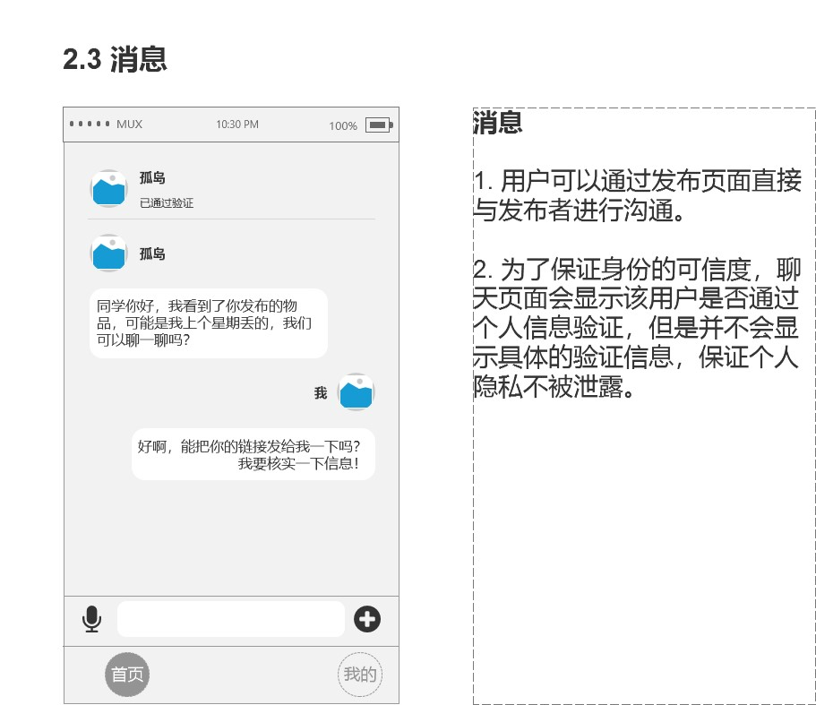
原型设计

Slide 20
使用后风险报告
对于物主身份的识别是目前遇到的主要问题，在线图片具有广泛的传播性，无法通过照片识别物主的身份，只能通过学生证、饭卡等信息记录用户数据，当出现纠纷时，及时将用户信息进行比对。
在产品原型设计的过程中，加入了个人信息验证的功能，当新用户使用APP时，需要登录并填写个人信息。在通过验证之后，系统后台将会将该用户标记为“已通过验证”用户。每个用户都可以看到这个验证通过的标识，并以此证明用户的可信度。

